Slide 1


Projet GEM
RUAS Kelyan
S2SNIR
Comment un simple site d’observation nous amène à découvrir de multiples technologies ?

Slide 2



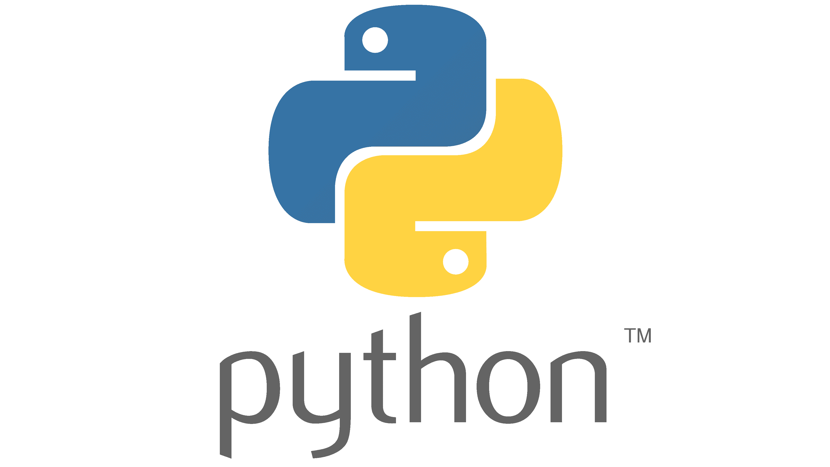



Sommaire
-Architecture : n-tier
-Vue générale du projet
-Vue d’ensemble de la BDD
-Mise en page du projet
-Affichage des différentes courbes
-Affichage du camembert(Donut)
-Présentation du système
-Diagramme des cas d’utilisation
-Diagramme des entités
-Couche client
-Utilisation Java Script
-API rest Python(FLASK)

Slide 3
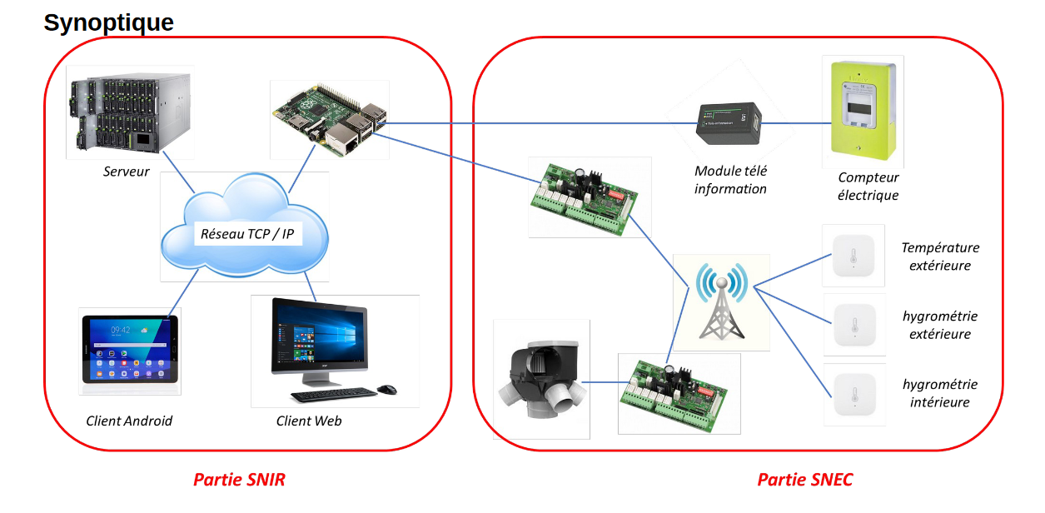
Présentation du système
Le système à réaliser permettra d’assurer les fonctionnalité suivante :
-> Consultation de ça consommation énergétique
-> Gestion d’une VMC selon les valeurs des différent capteurs
-> Calculer la facture E.D.F actuelle
-> Optimisation de la consommation énergétique

Slide 4
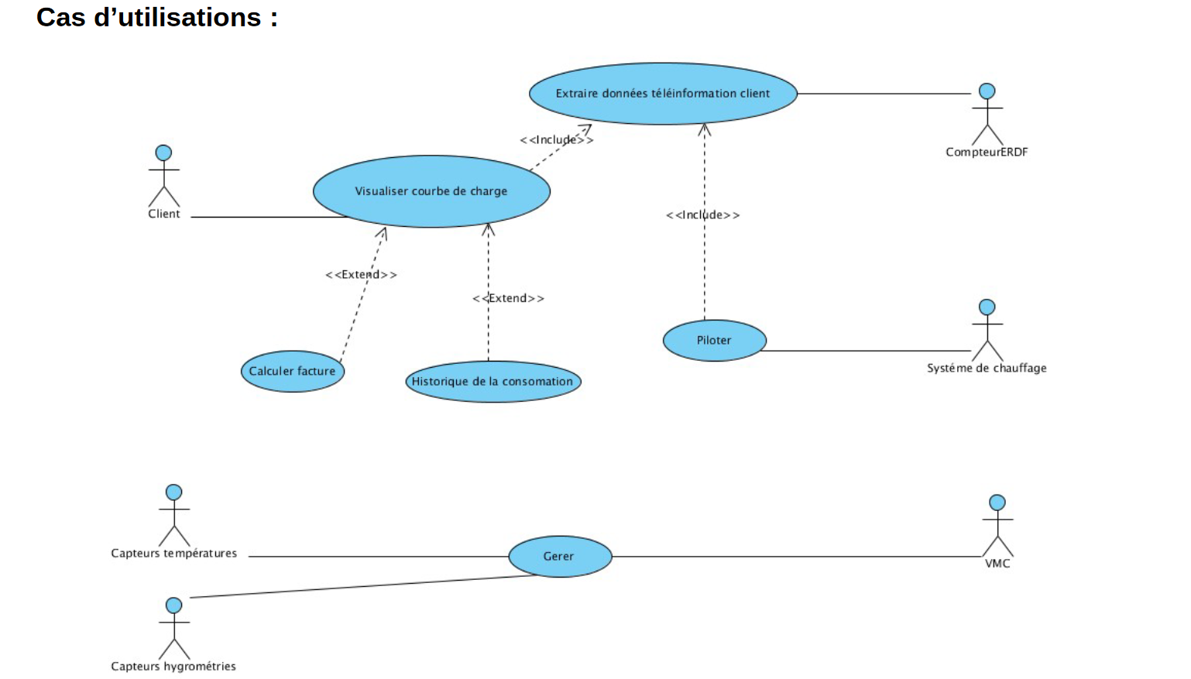
Diagramme des cas d’utilisation

Slide 5
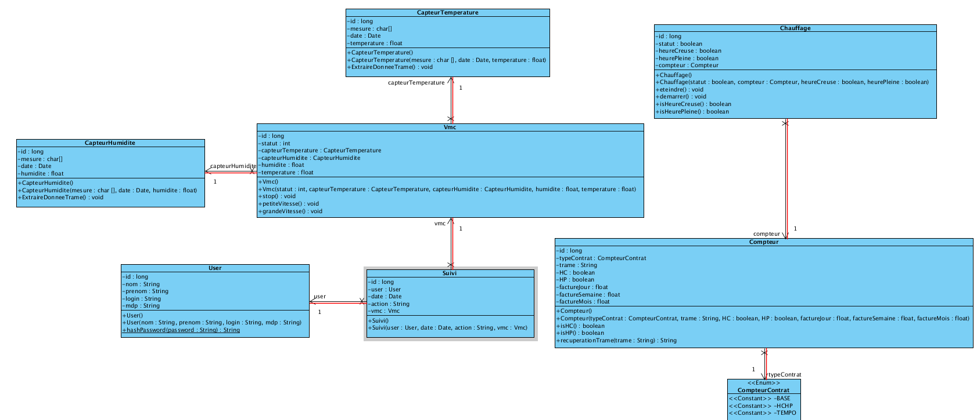
Diagramme des entités

Slide 6
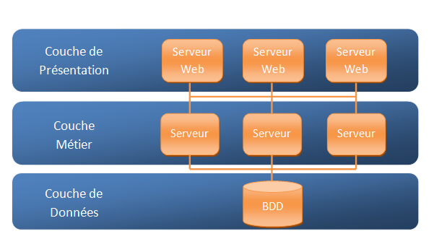
Architecture: n-tier
Il s’agit d’un modèle d’application qui vise à modéliser une application en n couches
Notre projet est coupé en trois niveau :
● Couche client
● Couche métier
● Couche physique

Slide 7
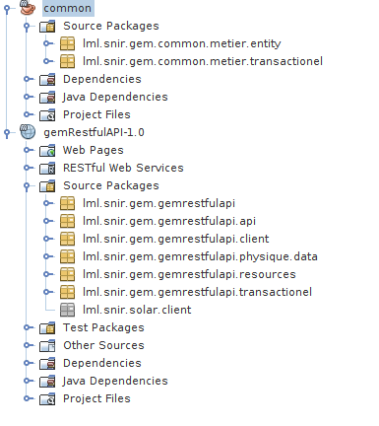
Vue général du projet
On peut remarquer la présence de 3 couches :
La couche métier
La couche client
La couche physique

Slide 8

Conclusion
Temps de réalisation : 128H
Amélioration possible : -Adaptatif pour Smartphone -Mise à jour en temps réel
Temps estimé: 100H
Difficultés
Documentation
Solutions
Librairies
Framework

